Slide 1
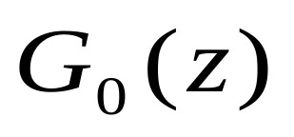
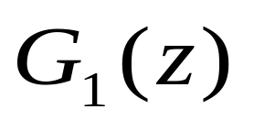
第7章 两通道滤波器组
7.1 两通道滤波器组中各信号的关系
7.2 和 的选择
7.3 标准正交镜像滤波器组
7.4 共轭正交镜像滤波器组
7.5 共轭正交镜像虑波器的设计
7.6 仿酉滤波器组
7.7 两通道仿酉滤波器组的Lattice结构
7.8 线性相位准确重建两通道滤波器组
7.9 树状滤波器组

Slide 2















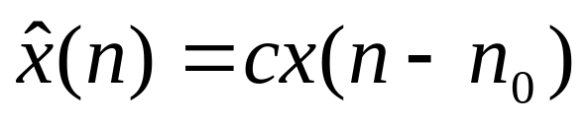
7.1 两通道滤波器组中各信号的关系
希望：
PR

Slide 3
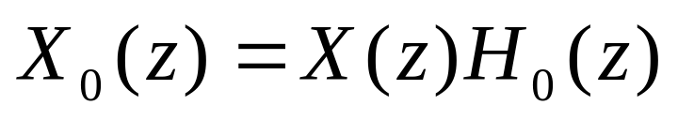
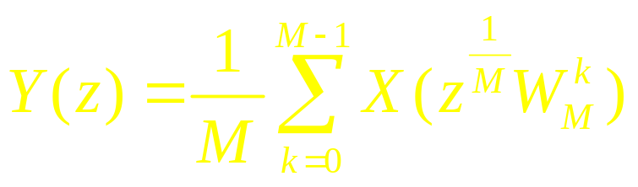
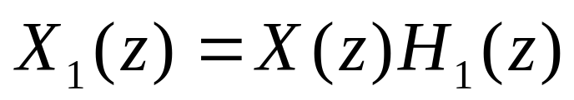
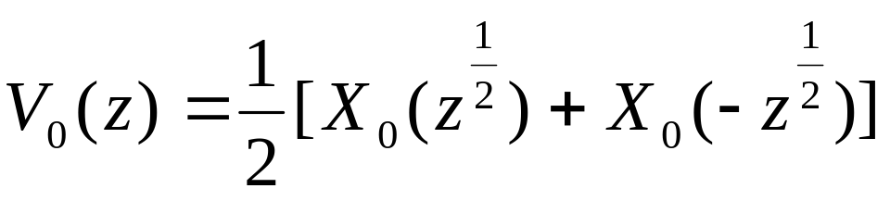
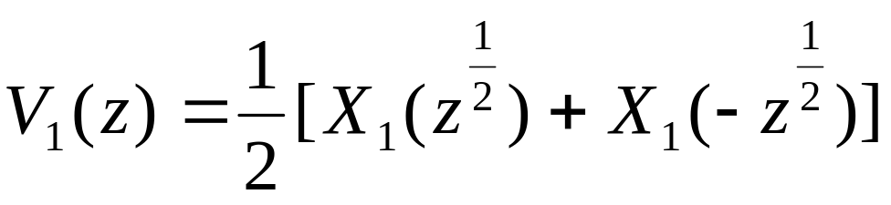
抽取的基本关系

Slide 4
分析滤波器组和输入的关系

Slide 5
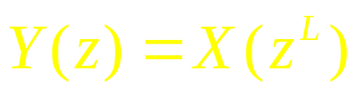
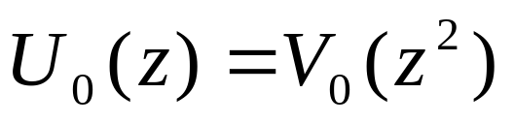
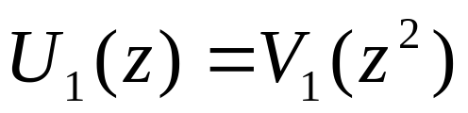
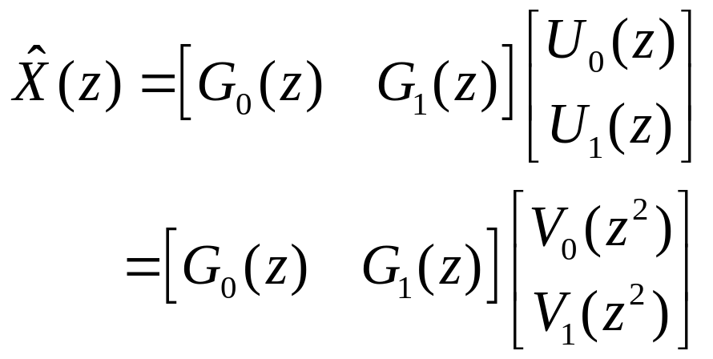
插值的基本关系
，
于是
输出和综合滤波器组的关系

Slide 6
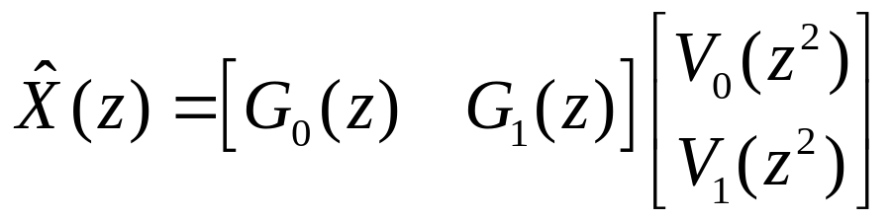
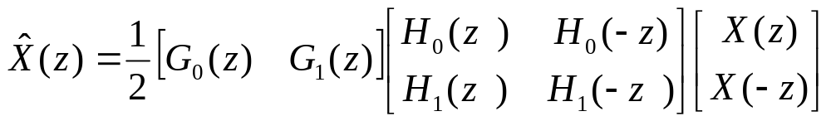
因为
找到了两通道滤波器组输入与输出的关系，其中包含了分析滤波器组，综合滤波器组，输入信号，输入信号频谱的“移位”。
将该式展开，得：

Slide 7
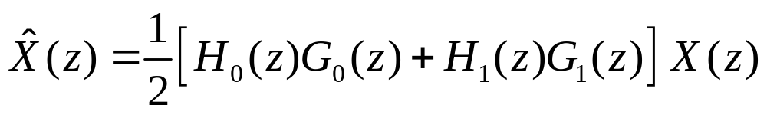
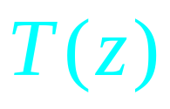
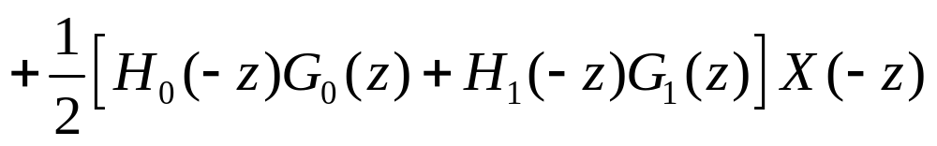
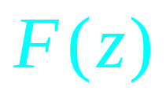
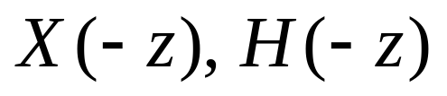
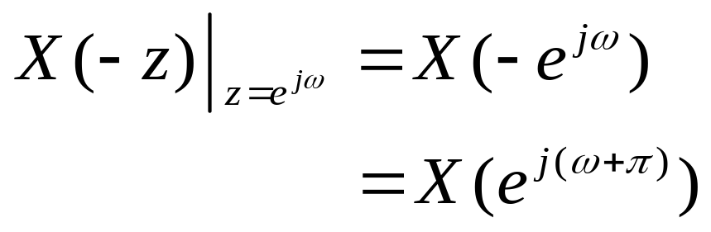
？
是产生混迭失真的来源，应设法去除。

Slide 8
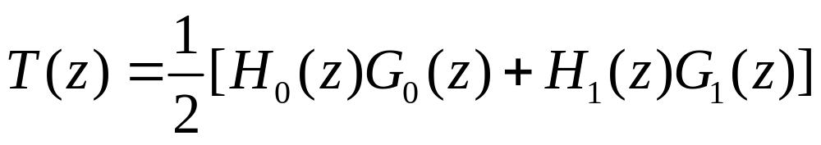
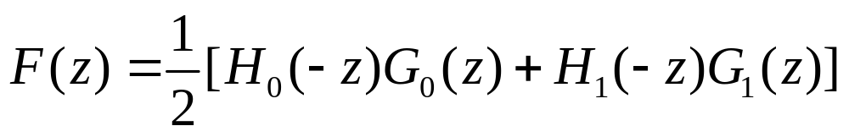
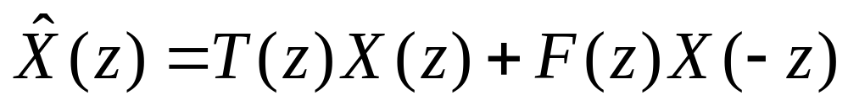
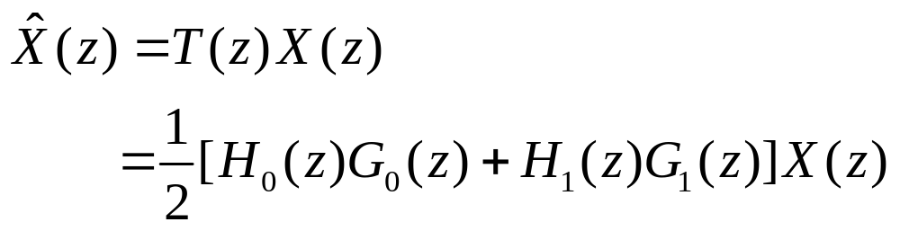
令
则
保证去除
混叠失真
如果令
则

Slide 9
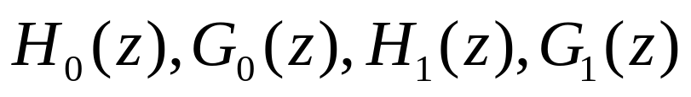
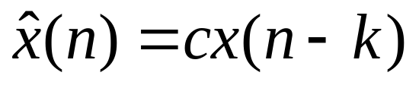
强制 去除了混迭失真 ，但还会存在幅度和相位失真，由
共同产生，表现在
失真传递函数
如果 全通， 则去除了整个滤波器组的幅度失真；
如果 线性相位，则去除了整个滤波器组相位失真；
如果

Slide 10
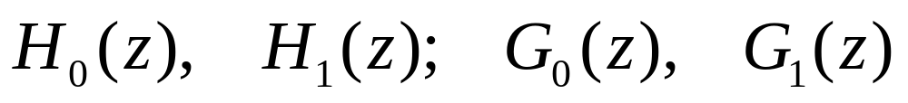
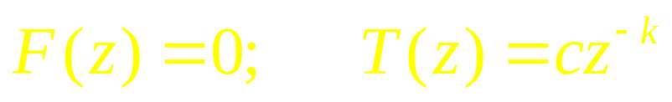
由于
问题：如何选择
来保证：
？
另外，四个滤波器有何关系

Slide 11
两通道滤波器组输入、输出关系的图解形式：

Slide 12
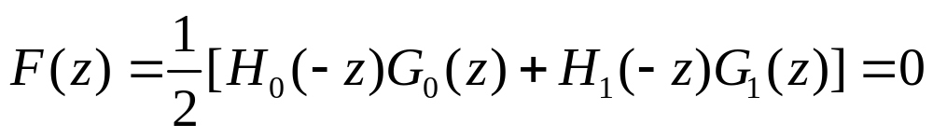
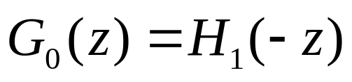
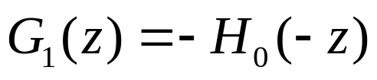
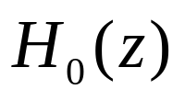
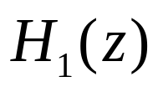
7.2 和 的选择
为保证：
直观上：
非常简单！
注意到： ， 的选择不取决于 ， 即：不论 ， 是何种类型的滤波器，按 ， 来选择 和 ，都可以去除混迭失真。

Slide 13
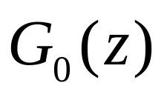
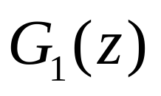
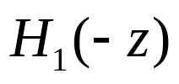
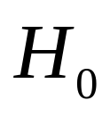
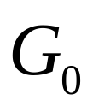
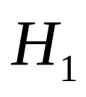
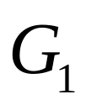
含意：
：LP；
：LP；
：HP；
：HP；
分析
综合
：LP；
注意到：在两通道滤波器组中，每一条支路中的滤波器的基本性能应大体一致，即上支路的滤波器 若是低通的， 也应是低通的；因为 是低通，所以 是高通，因此， 也应是高通。

Slide 14
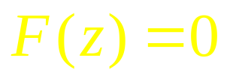
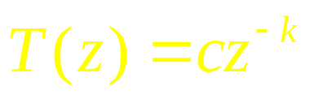
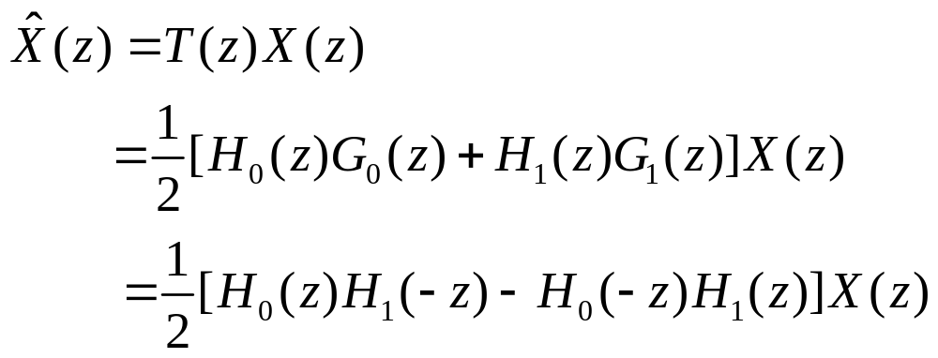
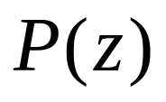
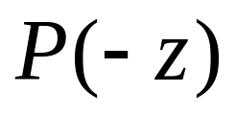
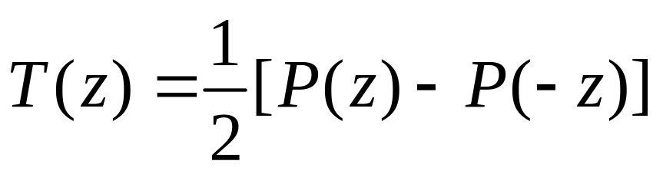
保证了： ，再关心：
由：
7.3节再讨论
即：

Slide 15
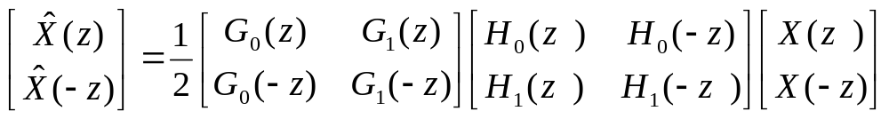
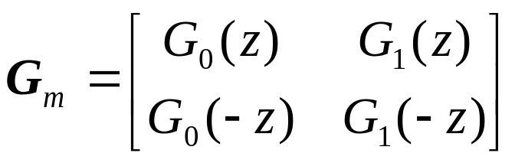
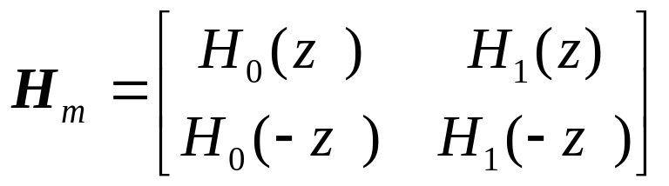
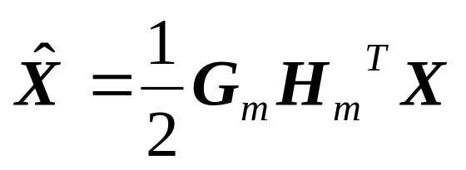

和 选取的一般原则
写成更一般的形式：
调制矩阵，含有(-z)的分量
PR
等效要求

Slide 16



因为
和 选取的一般原则。比前述最直接的形式多了前面分式项
所以

Slide 17

讨论：
若 ， 是FIR的，则 也是FIR的，
这样， 和 都将 变成IIR的，这是不希
望的；
保证 ， 为FIR的唯一途径是令
为纯延迟，例如

Slide 18




一般原则
特殊原则
总结：
1. 和 选取的原则是为了去除混叠失真；
2. 和 选取可以和 , 无关；
3. 和 选取的原则是为了保证准确重建；
必要条件

Slide 19











例1
这是第5章给出的一个多抽样率系统，它可以看作是一个两通道的滤波器组
意义？
显然：
PR!

Slide 20








讨论几个常用的关系：

Slide 21

上述四个转换关系涉及到信号处理的基本知识，
要求会证明。在后面的讨论中要反复用到。
由上述关系，还可以得到两通道滤波器组在保
证去除混迭失真的情况下，各滤波器时域之间的关
系。

Slide 22


7.3 标准正交镜像滤波器组
7.3.1 标准正交镜像滤波器组中的基本
关系
7.3.2 FIR 标准正交镜像滤波器组
7.3.3 IIR标准正交镜像滤波器组
目标：在选定 和 ，去除了混叠失真后，
如何选取 和 ，以实现 PR

Slide 23

7.3.1 标准正交镜像滤波器组中的基本关系
上一节已选定
如何选取 和 ，以实现 PR?
最简单的方法：给定低通原型滤波器 , 再
标准正交镜像滤波器组

Slide 24







于是
PR 条件
要求
一般结论

Slide 25


问题是：如何选择 和 ，使上式满足？
即：如何消除幅度失真和相位失真？
去除幅度失真： 应为全通系统；
PR
去除相位失真： 具有线性相位；
都是FIR的；
都具有线性相位；
都具有好的幅频特性；
此外，希望
注意：PR是整个滤波器组的要求，四个滤波器满足上述三条，并不能保证PR，反之亦然。

Slide 26






利用多相结构来探讨这一问题

Slide 27


















由
所以：
两通道滤波器组新的表示形式：

Slide 28



讨论：
1. 关于去除幅度失真
由：
全通
有：
不论是FIR、IIR
都不是FIR
结果， 都不是FIR
若让 是 FIR 的， 只能取纯延迟的形式，结
果 ， 也是纯延迟，即

Slide 29


由：
按已给的原则选取 ， ， ， 可以实现PR。但是，这样的滤波器毫无意义，它既无好的通带，又无好的阻带。
PR是唯一目的
为什么要求滤波器具有好的性能
？

Slide 30


例2
PR!
四个滤波器都具有线性相位，但这样的滤波器无实用价值！

Slide 31

几点解释：
1. PR不是唯一目的，要求每一个滤波器都有好的性
能，这是滤波器组中间对信号处理的需要；
2. 实现PR，包含去混迭、去幅度失真和相位失真。 去
除了幅度失真，不意味着滤波器有好的幅频响应；
去除了相位失真，不意味着滤波器有线性相位；
3. 本节的正交镜像滤波器组，可以实现PR，但滤波器
变成了纯延迟，无意义。即正交镜像滤波器组不可
能同时去除幅度失真、相位失真而又具有实际意义。
？
怎么办

Slide 32

标准正交滤波器组中的几个解决方案：
1. 强调滤波器具有线性相位，去除相位失真，对
幅度失真放宽，即近似实现PR
FIR QMF,一个实用的方法
2. 强调滤波器组具有全通特性，即去除幅度失真，
不考虑相位失真，近似PR，
IIR QMF,一个值得重视的方法
3. 放弃 ，改用其他关系

Slide 33


7.3.2 FIR标准正交镜像滤波器组
令：
则：
代入

Slide 34






分析上式：
不是全通，严重幅度失真
如果
则
去除了相位和幅度失真

Slide 35



上述结果表明，在 为偶数时，只要做到
“功率对称”
或
“功率互补”
即可去除相位失真，又可去除幅度失真。
但是，前面已证明，若按 的原则确定分析滤波器组的关系，那么 只能取纯延迟的形式，这样的滤波器无实用意义。解决的方案是放弃去除幅度失真，保留去除相位失真，即近似作到PR，即：

Slide 36




目标：设计一线性相位滤波器 ，使其幅频响应近似满足如上的功率互补关系，从而近似实现PR
设计方法
思路：首先确定一目标函数 ，它包含两部分内容，一是反应 在阻带的衰减，二是反映通带相加接近于1的程度。
注意： 只能取偶数

Slide 37




目标函数
反映阻带内的能量，越小越好
反映全带内滤波器能量和 1 的偏差，越小越好
采用优化算法，求出要设计的滤波器。
称为 Johnston 算法

Slide 38

例
令 ，设计一线性相位、具有近似功率互补的滤波器。

Slide 39



7.3.3 IIR标准正交镜像滤波器组
目标：保证去除幅度失真，不考虑相位失真
由
若
全通
必有
都是IIR的，且都是全通的
也必然是IIR
如何构造
请自学该部分内容

Slide 40

7.4 共轭正交镜像滤波器组
正交镜像滤波器组（QMFB）不可能实现PR：
如果滤波器具有线性相位，则若实现PR，滤波器只能是纯延迟，无实用价值；
若强调滤波器具有线性相位，在 为偶数的情况下，可用最优化的方法设计出近似PR的滤波器组。
现考虑设计PR滤波器组。当然，滤波器不具有线性相位，但总的相位失真抵消。
Smith and Barnwell: 1984
Mintzer : 1985
独立给出了一个PR滤波器组的设计方法

Slide 41










给定低通滤波器
令：
则有：
该式的含意：
1. 将 变成 ，等效地将 移动 ，所 以得到的 是高通的；
2. ，等效于将 翻转变成
3. 乘以 ，目的是令 变成因果的。

Slide 42


令：
仍是最前面的基本关系。
则有：
很容易证明：
该滤波器组有何特点？
?

Slide 43





所以
去除了混迭失真
？

Slide 44




由：
有：
如果保证：
则：
或：
实现PR
于是：

Slide 45




功率互补
问题是，CQMFB对滤波器的指定能否保证上面的
功率互补关系? 后面说明。
令：
则：

Slide 46


由：
谱分解，可得到
注意：在QMFB中，
无法谱分解
由
所以，本节的滤波器组称为“共轭正交镜像滤波器组”，即“CQMFB”，通常简称为“正交滤波器组”，或“功率互补滤波器组”

Slide 47






定理7.1 ：
按CQMFB定义的 是一个半带滤波器。
证明：
记：
则：
代入
必有
所以， 是一半带滤波器。

Slide 48
推论：如果 是FIR,则 一定
是线性相位的。
？
定理7.1指出，从
那么， 是一个半带滤波器；
反过来，由半带滤波器 的性质，必有
功率互补

Slide 49



因此，为了得到一个满足功率互补关系的 ，就需要首先设计一个半带滤波器 ，并令
再做谱分解，即可得到功率互补的
定理7.2：
各自和相互之间有如下正交性；
（1） 各自都具有偶次移位的正交性；

Slide 50


（2） 之间具有偶次移位的正交性；
证明
相关
半带滤波器
其他两式可同样证明

Slide 51







例3
所以

Slide 52




7.5共轭正交镜像虑波器的设计
1．首先设计一个半带滤波器 。
由于
恒正
所以
保证恒正

Slide 53





保持恒正的简单方法
应是线性相位的
2．对 作谱分解

Slide 54

零点分解的原则：
不再具有线性相位
由于在QMFB中，分解滤波器若具有线性相位，为实现PR，该滤波器只能为纯延迟，因此，要放弃线性相位的要求。这样，应将 单位圆内的零点赋给 。
3. 对 的因式分解

Slide 55



对 作谱分解，得 个零点：
可以求出
都可以求出

Slide 56

例
试设计一共轭正交镜像滤波器组，并给出相关过程
Step 1
令 ， ，用Chebyshev最佳一 致逼近设计单带滤波器；
Step 2
得到幅频响应非负的 ， 的长度为43
Step 3
谱分解，得到CQMFB

Slide 57


单带及半带滤波器
恒正的半带滤波器

Slide 58


谱分解

Slide 59



Slide 60



例
将一个正弦加白噪声的信号
利用上例CQMFB重复实现对该信号的分解，并利用 和 对分解后的信号重建。
原信号
重建后的信号

